Slide 1
Kettle简介

Slide 2

目
ETL简介
kettle简介
kettle的结构
kettle的组成部分
kettle模型概念
Contents

Slide 3
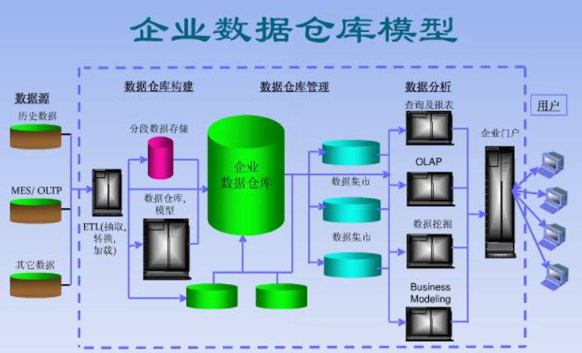
Kettle简介
企业数据仓库模型

Slide 4
Kettle简介
ETL简介
ETL（Extract-Transform-Load的缩写，即数据抽取、转换、装载的过程），对于企业或行业应用来说，我们经常会遇到各种数据的处理，转换，迁移，所以了解并掌握一种etl工具的使用，必不可少，这里我要学习的ETL工具是Kettle！

Slide 5
Kettle简介
Kettle简介
Kettle是一款国外开源的ETL工具，纯java编写，可以在Window、Linux、Unix上运行，绿色无需安装，数据抽取高效稳定。
Kettle 中文名称叫水壶，该项目的主程序员MATT 希望把各种数据放到一个壶里，然后以一种指定的格式流出。
Kettle这个ETL工具集，它允许你管理来自不同数据库的数据，通过提供一个图形化的用户环境来描述你想做什么，而不是你想怎么做。
Kettle中有两种脚本文件，transformation和job，transformation完成针对数据的基础转换，job则完成整个工作流的控制。
Kettle(现在已经更名为PDI，Pentaho Data Integration-Pentaho数据集成)。

Slide 6
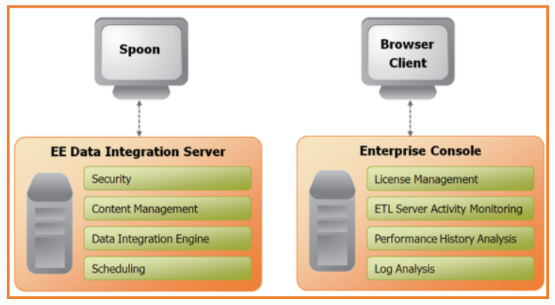
Kettle简介
Kettle的结构
Notes:
Spoon:勺子
EE Data Integration Server 企业数据集成服务
Security:安全
Content Management:内容管理
Data Integration Engine:数据集成引擎
Schduling:排时间表
Enterprise Console:企业控制台
License Management:许可管理
ETL Server Activity Monitoring:ETL服务活动监听
Performance History Analysis:性能历史分析
Log Analysis：日志分析

Slide 7
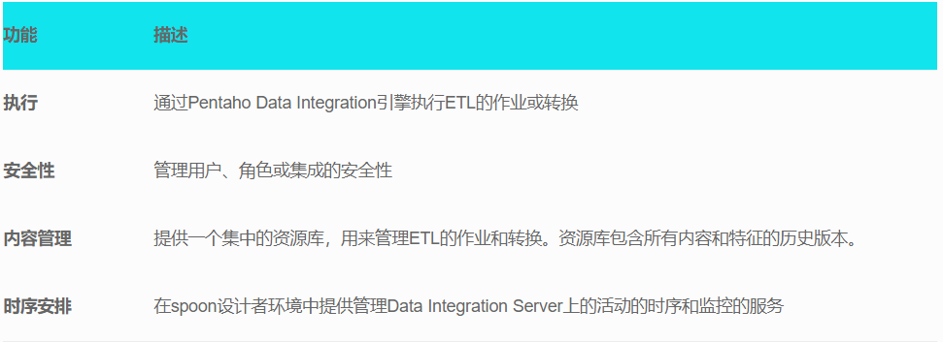
Kettle简介
Kettle的结构-Spoon和Data Integration Server
Spoon是构建ETL Jobs和Transformations的工具。Spoon以拖拽的方式图形化设计，能够通过spoon调用专用的数据集成引擎或者集群。
Data Integration Server是一个专用的ETL Server，它的主要功能有：

Slide 8
Kettle简介
Kettle的结构-Enterprise Console
Enterprise Console（企业控制台）提供了一个小型的客户端，用于管理Pentaho Data
Integration企业版的部署。
包括企业版本的证书管理、监控和控制远程Pentaho Data Integration服务器上的活动、分析已登记的作业和转换的动态绩效。

Slide 9
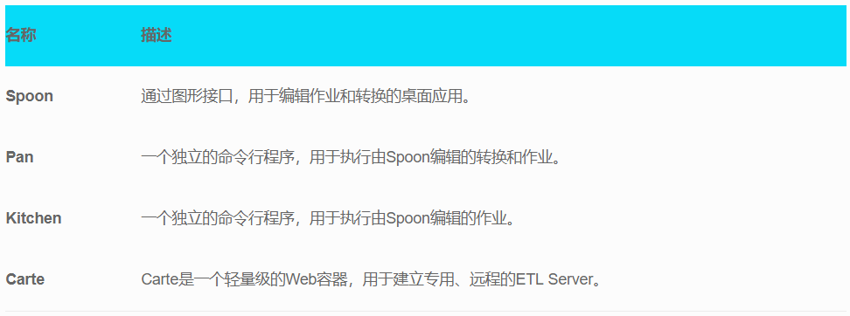
Kettle简介
kettle的核心组件

Slide 10
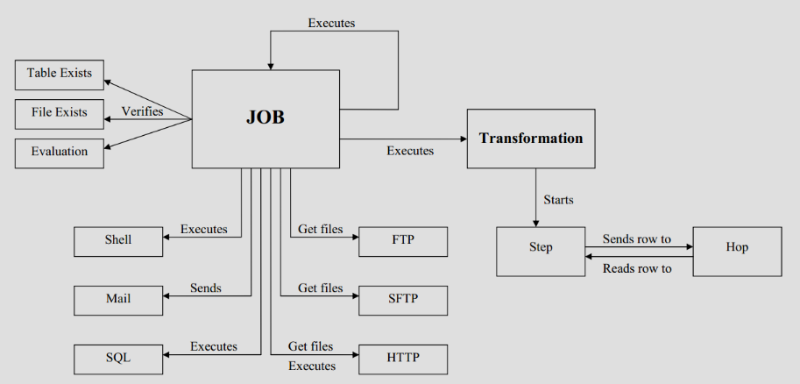
Kettle简介
Kettle概念模型
Kettle的执行分为两个层次：Job（作业）和Transformation（转换）。
Notes:
verifies:证实

Slide 11
总结
Kettle简介
ETL是数据抽取、转换、加载。
Spoon是图形界面接口。
Kettle包含job和transformation两种脚本。
总结

